Slide 1
학습 목표
블루프린트의 개념과 노드·핀·와이어의 구조를 설명할 수 있다.
이벤트 틱을 이용해 액터가 움직이는 로직을 구현할 수 있다.
이벤트 기반 프로그래밍으로 충돌을 처리하고, 팩트 레벨 액터·레벨 인스턴스로 레벨을 효율적으로 구성할 수 있다.
상속과 컴포넌트 개념을 이해하고, 재사용 가능한 커스텀 컴포넌트를 제작해 여러 액터에 적용할 수 있다.

Slide 3
1차시. 블루프린트 기초
Notes:
1차시에서는 블루프린트가 무엇인지, 어떤 특징을 가진 언어인지 살펴보고, 블루프린트 그래프를 구성하는 노드·핀·와이어의 구조를 학습합니다. 이어서 실습을 통해 게임 아이템인 골드 트로피 액터를 직접 만들고, 운동을 시켜봅니다.

Slide 4
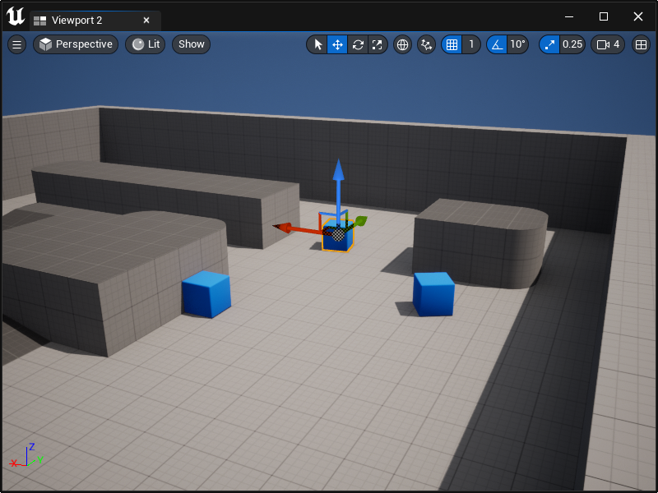
액터 움직이기
정육면체 모양의 액터가 공중에서 위아래로 움직이면서 떠 있게 하려면?
액터의 운동 로직을 프로그램으로 구현하면 됨.
C++ 과 같은 프로그래밍 언어를 사용.
for (int t = 0; t < 200; t++)
{
float z = 100.0 * sin(t/100*2*3.141592) + 400.0;
cube->set_z(z);
}
Notes:
만약 레벨 안에 어떤 정육면체 액터가 있다고 생각해 봅시다.이 액터가 위아래로 둥둥 떠 있는 모습을 구현한다고 하면 여러분은 어떻게 하시겠습니까.실력이 있는 분이라면 아마 다음과 같은 스타일로 코딩을 할 것입니다.이 액터의 위치를 계속 변경해야 하니, 초기 위치값에 사인값을 더해 줍니다.사인값을 더하면 시간의 흐름에 따라 값이 출렁거리게 됩니다.그렇게 계산한 새로운 위치값으로 액터의 위치를 맞춰 주면 됩니다. 언리얼 엔진에서도 C++를 이용하면 이런 방식으로 코딩할 수 있습니다. 그런데 언리얼 엔진은 C++ 외에도 블루프린트라는 배우기 쉽고 개발에 효과적인 스크립팅 언어를 제공하고 있습니다. 따라서 본 강의에서는 블루프린트를 이용하여 강의를 진행할 예정입니다. 그럼 이제 블루프린트를 자세히 살펴보겠습니다.

Slide 5
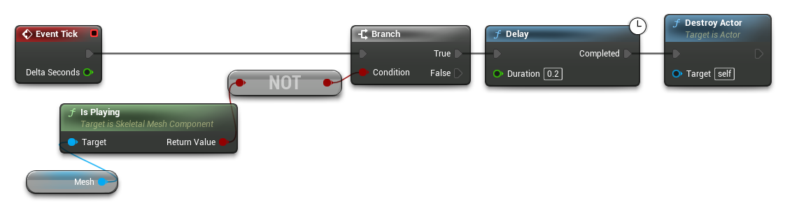
블루프린트란?
언리얼 엔진이 제공하는 비주얼 스크립팅 시스템
버전 4부터 본격적으로 사용
개발자, 기획자, 디자이너 모두가 게임 개발에 참여할 수 있도록 설계
성능이 중요한 부분은 C++로, 나머지는 블루프린트로 개발하는 하이브리드 방식 권장
Notes:
블루프린트(Blueprint)는 언리얼 엔진이 제공하는 비주얼 스크립팅 시스템으로, 코드를 직접 타이핑하지 않고 노드 기반의 그래프를 이용해 게임플레이 요소를 만들 수 있는 기능입니다. 언리얼 엔진 공식 문서에서도 블루프린트를 노드 기반 인터페이스로 에디터 안에서 게임플레이 요소를 완성할 수 있는 완전한 스크립팅 시스템이라고 설명합니다. 처음에는 프로그래머가 아닌 기획자나 디자이너도 통합 개발 환경 안에서 직접 게임 로직을 만들 수 있도록 하기 위해 도입되었지만, 기능이 계속 확장되면서 지금은 게임 개발 전반에서 폭넓게 활용됩니다. 그래서 언리얼 엔진은 성능이 특히 중요한 부분은 C++로 작성하고, 기획자나 아티스트와의 협업이 필요하거나 성능 부담이 크지 않은 부분은 블루프린트로 작성하는 하이브리드 개발 방식을 권장합니다. 결국 언리얼 엔진을 제대로 다루기 위해서는 블루프린트에 대한 이해가 반드시 필요합니다.

Slide 6
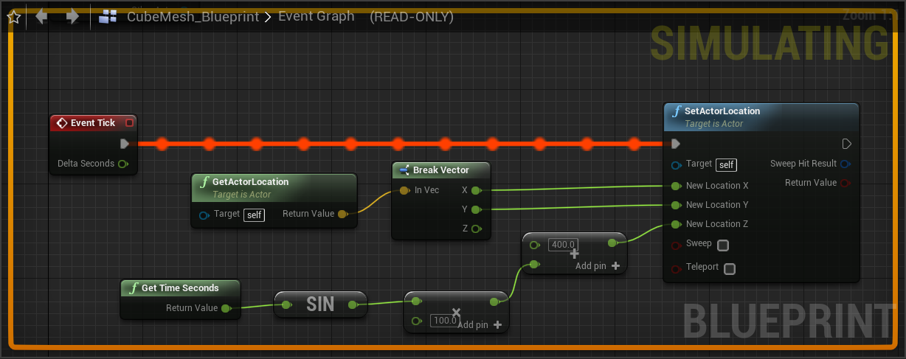
블루프린트의 특징 - 비주얼 언어
텍스트 기반 언어(C++, 파이썬)와 달리 그림으로 로직을 구성
사각형 노드와 이를 연결하는 와이어로 구성
노드와 와이어의 집합을 블루프린트 그래프라고 부름
실행 흐름을 시각적으로 확인할 수 있어 디버깅이 용이
Notes:
블루프린트의 첫 번째 특징은 비주얼 언어라는 점입니다. C++이나 파이썬 같은 일반적인 프로그래밍 언어는 텍스트 에디터에 코드를 작성한 다음 실행하거나 컴파일하는 텍스트 기반 언어입니다. 반면 블루프린트는 사각형으로 표시되는 노드(Node)와, 노드와 노드를 연결하는 선인 와이어(Wire)라는 두 가지 시각 요소만으로 그림을 그리듯 로직을 구성하는 언어입니다. 이렇게 노드와 와이어로 이루어진 작업 공간을 언리얼 엔진에서는 블루프린트 그래프(Blueprint Graph)라고 부릅니다. 언리얼 엔진 공식 문서 역시 블루프린트를 노드 기반 인터페이스를 사용해 코드를 작성하지 않고도 게임플레이 기능을 만드는 비주얼 스크립팅 언어로 정의하고 있습니다. 그래프 형태로 로직이 표현되기 때문에 복잡한 로직도 비교적 쉽게 만들 수 있고, 와이어를 따라 실행 흐름이 어떻게 진행되는지 눈으로 직접 확인할 수 있어 문제가 생겼을 때 원인을 찾는 디버깅 작업도 한결 수월해집니다.

Slide 7
블루프린트의 특징 - 스크립팅(인터프리터) 언어
컴파일러 기반 언어(C++)와 달리 코드를 작성하면 즉시 실행되는 인터프리터 방식
빌드 과정 없이 곧바로 결과 확인 가능
블루프린트의 컴파일 버튼은 C++의 컴파일과는 다른 개념
그래프 수정 후에는 반드시 저장과 컴파일 필요
Notes:
블루프린트의 두 번째 특징은 스크립팅 언어, 즉 인터프리터 방식으로 동작한다는 점입니다. C++처럼 컴파일러 기반의 언어는 코드를 작성한 뒤 반드시 컴파일 과정을 거쳐야 실행할 수 있고, 프로젝트 규모가 커질수록 빌드에 걸리는 시간도 길어집니다. 반면 인터프리터 방식은 코드를 작성하는 즉시 실행되는 구조로, 파이썬이 대표적인 예이며 블루프린트도 이와 같은 방식으로 동작합니다. 블루프린트 그래프를 수정해도 별도의 빌드 과정 없이 곧바로 결과를 확인할 수 있어 반복적인 실험과 수정이 매우 빠르게 이루어집니다. 다만 블루프린트 에디터에도 컴파일 버튼이 존재하는데, 이는 C++의 컴파일과는 다른 개념으로, 그림으로 그려진 그래프를 엔진 내부에서 빠르게 처리할 수 있는 형태로 변환하는 과정입니다. 이 과정은 매우 짧은 시간에 끝나지만, 그래프를 수정한 내용을 실제로 반영하려면 반드시 저장과 컴파일을 함께 진행해야 한다는 점을 기억해야 합니다.

Slide 8
블루프린트의 장점과 단점
단점
C++보다 5~30배가량 느린 실행 속도(가상 머신 기반)
일부 저수준 기능은 C++로만 접근 가능
장점
빠른 프로토타이핑, 캐주얼 게임은 블루프린트만으로도 상용화 가능
블루프린트 로직을 C++로 변환하는 방법도 존재
Notes:
블루프린트는 여러 장점과 함께 명확한 단점도 가지고 있습니다. 가장 큰 단점은 성능입니다. 블루프린트는 내부적으로 가상 머신을 기반으로 실행되기 때문에 C++에 비해 속도가 느리며, 적게는 5배에서 많게는 30배까지 차이가 난다고 알려져 있습니다. 또한 언리얼 엔진이 제공하는 모든 기능을 블루프린트만으로 사용할 수 있는 것은 아니며, 일부 저수준 기능은 C++로만 접근할 수 있습니다. 그럼에도 블루프린트는 계속 발전해 오면서 활용할 수 있는 기능의 폭이 매우 넓어졌고, 블루프린트로 작성한 로직을 C++ 코드로 변환하는 방법도 존재해 성능 문제를 보완할 수 있습니다. 특히 게임을 빠르게 프로토타입 해야 하는 상황이나, 캐주얼한 스타일의 게임을 개발할 때는 블루프린트만으로도 충분히 상용화 수준의 결과물을 만들 수 있습니다. 이런 이유로 언리얼 엔진 공식 문서에서도 블루프린트를 프로그래머가 만든 C++ 기반 시스템을 기획자가 손쉽게 확장할 수 있는 강력한 도구로 소개하고 있습니다.

Slide 9
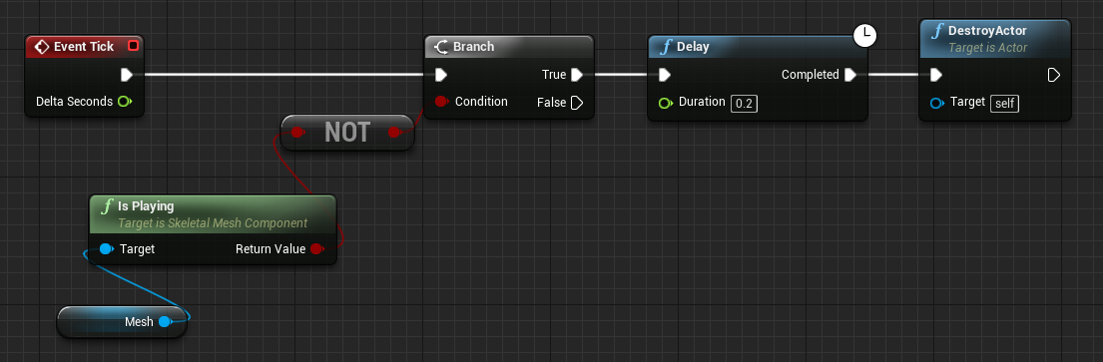
블루프린트 그래프의 구성 요소 - 노드
이벤트 노드: 어떤 사건의 발생을 알림 (예: 충돌, 피격)
함수 노드: 입력을 처리해 결과를 반환 (예: SetActorLocation)
연산 노드: 더하기, 곱하기 등 계산 수행
분기 노드: 노드의 실행 흐름 제어(Branch, ForLoop)
변수 노드: 변수값의 설정과 획득(Get/Set)
Notes:
블루프린트 그래프를 이루는 기본 요소는 노드(Node)와 와이어(Wire)입니다. 노드는 사각형으로 표시되며 이벤트, 함수, 연산, 분기, 변수 등 다양한 동작을 나타냅니다. 여러 종류의 노드가 있는데, 간단히 살펴보죠. 이벤트 노드는 피격이나 충돌, 제한 시간 종료처럼 특정 사건이 발생했음을 알려주는 노드입니다. 함수 노드는 입력된 데이터를 처리해 결과를 반환하는 노드로, 예를 들어 SetActorLocation 노드는 액터의 위치를 설정하는 함수입니다. 연산 노드는 더하기나 곱하기 같은 계산을 수행합니다. 분기 노드는 프로그래밍의 if문이나 for문에 해당하는 Branch, ForLoop 같은 노드로 실행 흐름을 제어합니다. 마지막으로 변수 노드는 변수 값을 가져오는 Get 노드와 변수 값을 설정하는 Set 노드로 나뉩니다. 이렇게 프로그래밍 언어의 여러 문법 요소가 모두 노드의 형태로 표현되어 있는 것이 특징입니다.

Slide 10
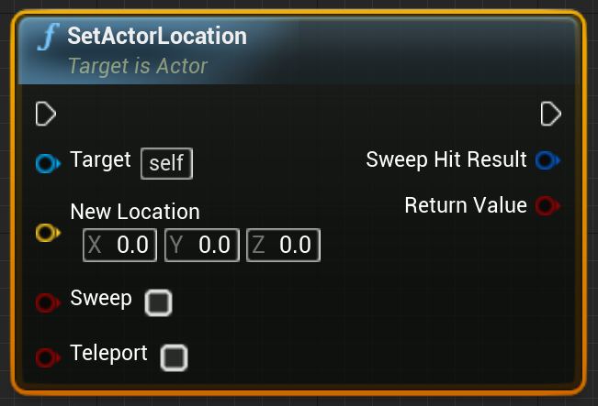
블루프린트 그래프의 구성 요소 - 핀
실행 핀: 흰색 오각형, 노드 상단 좌우 위치, 실행 순서(흐름)를 표현
Notes:
핀(Pin)은 노드의 좌우에 위치한 연결점으로, 크게 실행 핀과 데이터 핀 두 종류로 나뉩니다. 실행 핀은 흰색 오각형으로 표시되며 노드 상단의 좌우에 위치해, 노드와 노드를 연결하면서 프로그램이 진행되는 흐름, 즉 실행 순서를 나타냅니다. 일반적인 텍스트 기반 언어는 코드가 위에서 아래로 순서대로 실행되지만, 블루프린트에서는 노드의 왼쪽에서 시작해 오른쪽으로 실행 흐름이 이어지는 경우가 대부분입니다.

Slide 11
블루프린트 그래프의 구성 요소 - 핀
데이터 핀: 색깔이 있는 핀, 입력 핀과 출력 핀으로 구분
왼쪽 핀은 입력, 오른쪽 핀은 출력
핀의 색은 데이터 타입에 따라 다르게 표시
데이터 핀 : 노드 사이에 데이터를 주고 받는 통로의 역할
입력 데이터 핀
출력 데이터 핀
Notes:
실행 핀 아래쪽에 위치한 색깔이 있는 핀은 데이터 핀으로, 입력 핀과 출력 핀으로 구분됩니다. 함수를 예로 들면 함수에 들어가는 입력은 파라미터에 해당하고 함수에서 나오는 출력은 결과값에 해당하는데, 노드의 왼쪽 핀은 입력 데이터를, 오른쪽 핀은 출력 데이터를 나타냅니다. 데이터 핀의 색은 정수, 실수, 불리언, 벡터 등 데이터 타입에 따라 다르게 표시되어, 색깔만 보고도 어떤 종류의 값이 오가는지 쉽게 구분할 수 있도록 설계되어 있습니다.

Slide 12
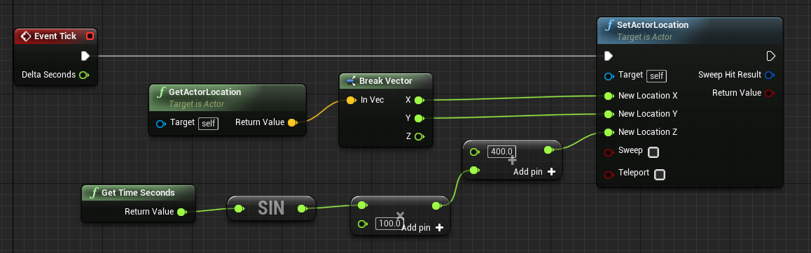
블루프린트 그래프의 구성 요소 - 와이어
실행 흐름 와이어: 흰색 선, 노드의 실행 순서를 연결
데이터 흐름 와이어: 색깔이 있는 선, 값의 전달을 연결
와이어의 색은 데이터 타입에 따라 결정 (예: 노란색 = Float)
핀과 와이어로 실행 흐름과 데이터 입출력을 모두 표현
Notes:
와이어(Wire)는 핀과 핀을 연결해 노드와 노드를 이어주는 선으로, 실행 흐름을 나타내는 와이어와 데이터 흐름을 나타내는 와이어 두 종류가 있습니다. 실행 흐름을 나타내는 와이어는 흰색 선으로 표시되며, 예를 들어 이벤트 틱(Event Tick) 노드에서 뻗어 나온 흰색 와이어를 따라 프로그램의 실행 흐름이 다음 함수 노드로 전달됩니다. 반면 색깔이 있는 와이어는 데이터의 흐름을 나타내며, 어떤 노드의 출력값이 다른 노드의 입력값으로 전달될 때 사용됩니다. 와이어의 색깔은 연결된 데이터 핀의 타입에 따라 결정되는데, 예를 들어 노란색 와이어는 단일 부동소수점 값인 Float(스칼라) 타입을 나타냅니다. 이렇게 핀과 와이어라는 단순한 시각 요소만으로도 실행 순서와 데이터의 입출력을 모두 명확하게 표현할 수 있다는 점이 블루프린트 그래프의 큰 장점이며, 이 덕분에 복잡한 로직도 한눈에 흐름을 파악하기 쉬워집니다.

Slide 13
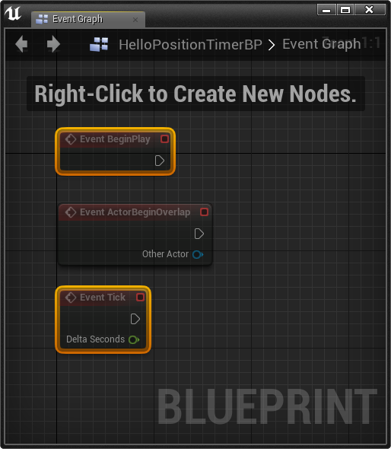
게임 루프와 이벤트 틱
게임 루프: 스톱모션 애니메이션·인형극과 같은 원리
BeginPlay: 게임 시작 시 한 번 실행되는 초기화 이벤트
Tick: 초당 평균 60회 이상 반복 실행되는 갱신 이벤트
액터 업데이트 후 엔진이 화면을 렌더링하는 과정을 반복
Actor
Level
Actor
for each actor:
actor->BeginPlay()
loop
{
get inputs
for each actor:
actor->Tick()
render()
}
Actor
Actor
Actor
Actor
각각의 액터들에 대해서, 액터의 초기화를 하기 위해 BeginPlay Event가 호출됨.
레벨 상에 배치된 액터들은
이미 생성된 상태임.
메인 게임 루프가 반복되면서, 각각의 액터들에 대해서 Tick Event를 반복적으로 호출함.
Notes:
언리얼 엔진에서 물체를 움직이는 가장 기본적인 방법은 게임 루프(Game Loop) 구조를 따르는 것입니다. 이는 마치 스톱모션 애니메이션이나 인형극처럼, 물체를 아주 조금씩 움직이고 그 상태를 계속 촬영해 이어 붙이는 방식과 같습니다. 게임이 시작되면 언리얼 엔진은 레벨에 존재하는 모든 액터에게 가장 먼저 초기화를 위한 이벤트인 BeginPlay(이벤트 비긴 플레이)를 보내 시작 준비를 하게 합니다. 초기화가 끝난 뒤부터는 엔진이 초당 평균 60회 이상 각 액터에게 Tick(이벤트 틱)을 보내고, 액터는 이 틱 이벤트를 받을 때마다 스스로 상태를 업데이트합니다. 모든 액터가 상태를 갱신하고 나면 엔진은 그 결과를 기준으로 화면을 렌더링하며, 이 BeginPlay와 Tick의 반복 구조가 바로 게임 루프입니다. 이러한 구조를 이해하면 액터의 위치를 갱신하는 GetActorLocation, SetActorLocation 같은 함수를 왜 Tick 이벤트에 연결해야 하는지 자연스럽게 이해할 수 있습니다.

Slide 14
실습 1. 액터 이동
Notes:
Step 1. 콘텐츠 폴더 아래에 렉처03 폴더를 새로 만든다.
Step 2. 기존 브릭하우스 맵을 복사해 렉처03 폴더에 저장하고, 복사된 레벨을 연다.
Step 3. 스타터 콘텐츠 프롭스 폴더의 SM_Structure 스태틱 메쉬를 레벨 위로 드래그해서 배치한다.
Step 4. 머티리얼 폴더에서 골드 머티리얼을 찾아 오브젝트에 드래그해 적용한다.
Step 5. 트로피를 선택하고 디테일 패널의 블루프린트 생성 버튼을 클릭한다.
Step 6. 블루프린트 이름을 BP_GoldTrophy로 정하고, 렉처03 폴더에 저장한다.
Step 7. 블루프린트 에디터 탭을 메인 창에 도킹시키고 Ctrl+S로 저장한다.
Step 8. 이벤트 그래프 탭으로 이동해 기본으로 놓인 Event Tick 노드를 확인한다.
Step 9. 빈 공간에서 마우스 오른쪽 버튼을 눌러 SetActorLocation 노드를 검색해 추가한다.
Step 10. Event Tick의 실행 핀을 SetActorLocation의 실행 핀에 연결한다.
Step 11. GetActorLocation 노드를 추가해 현재 위치(Vector)를 가져온다.
Step 12. GetActorLocation의 리턴 값을 드래그해 Add 노드를 만들고, Z 값에 1을 입력한다.
Step 13. Add 노드의 결과를 SetActorLocation의 New Location 입력에 연결한다.
Step 14. 저장 후 컴파일 버튼을 눌러 그래프를 반영한다.
Step 15. 레벨에서 플레이해 보면 트로피가 움직이지 않고 에러 메시지가 나오는 것을 확인한다.
Step 16. 트로피의 디테일 패널에서 Mobility 속성을 Static에서 Movable로 변경한다.
Step 17. 다시 플레이해서 트로피가 위로 계속 올라가는 것을 확인한다.

Slide 16
2차시. 블루프린트 클래스

Slide 17

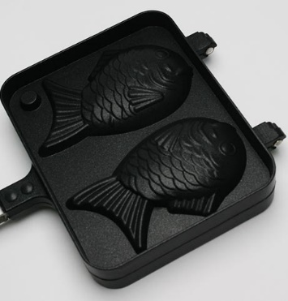
블루프린트 클래스(Blueprint Class)
가장 핵심적인 블루프린트 유형. 그냥 블루프린트 라고도 부름.
새로운 종류의 액터를 설계하고 생성하는데 사용됨.
객체지향언어의 “클래스”와 동일한 개념.
붕어빵틀 - 클래스
붕어빵 – 객체, 인스턴스
Notes:
언리얼 엔진의 핵심 중 하나인 블루프린트 클래스(Blueprint Class)에 대해 알아보겠습니다.
언리얼 엔진에서 '블루프린트'는 사실 굉장히 다양한 용도로 사용되며, 그 타입 또한 여러 가지가 존재합니다. 하지만 그중에서도 블루프린트 클래스가 가장 핵심적이고 기초가 되는 유형입니다. 그렇기 때문에 실무나 학습 과정에서 흔히 "블루프린트"라고 줄여서 부를 때는, 일반적으로 이 '블루프린트 클래스'를 가리킨다고 이해하시면 되겠습니다. 결론적으로 블루프린트 클래스는 새로운 종류의 액터를 설계하고 생성하는 데 사용되는 강력한 도구입니다.
그렇다면 '클래스(Class)'란 정확히 무엇일까요?
이는 객체 지향 프로그래밍(OOP)에서 유래한 개념으로, 쉽게 말해 객체를 만들기 위한 설계도를 뜻합니다.
우리가 흔히 접하는 붕어빵을 떠올려 볼까요? 잘 만들어진 붕어빵 틀(설계도) 하나만 있으면, 우리는 그 틀을 이용해 똑같은 모양의 붕어빵(객체)을 무한정 계속해서 찍어낼 수 있습니다. 프로그래밍에서의 클래스도 이와 완벽하게 동일한 역할을 합니다. 하나의 클래스를 제대로 만들어 두면, 그 클래스를 이용해 우리가 원하는 만큼 수많은 객체를 만들어 낼 수 있는 것이죠.
언리얼 엔진의 블루프린트 클래스 역시 방금 설명해 드린 객체 지향 언어의 클래스와 정확히 같은 개념을 공유합니다.
여러분이 언리얼 엔진 안에서 블루프린트 클래스라는 '설계도(붕어빵 틀)'를 하나 잘 설계해 두면, 이를 바탕으로 게임 세계 안에 여러분이 원하는 수많은 액터(붕어빵)들을 붕어빵 찍어내듯 배치할 수 있게 됩니다.
한편, 클래스라는 틀을 통해 실제로 메모리상에 만들어진 개별 객체(액터)들을 가리켜 '인스턴스'라고도 부릅니다.

Slide 18
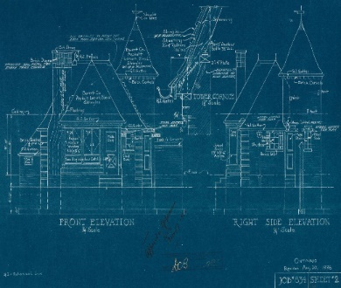
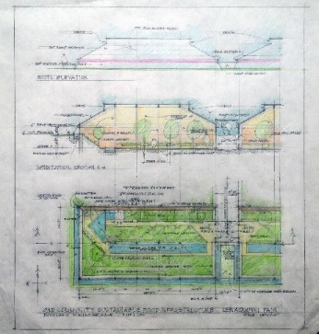
블루프린트(Blueprint) - 청사진
설계도를 복사한 사진
원본 설계도를 쉽게 복사해서 배포할 수 있음.
현상
원본 설계도
복사된 설계도 청사진들
https://en.wikipedia.org/wiki/Blueprint#/media/File:Joy_Oil_gas_station_blueprints.jpg
알 수 없는 작성자 님의 이 사진에는 CC BY 라이선스가 적용됩니다.
Notes:
블루프린트는 원래 아주 예전에 건축물이나 기계 따위의 설계도면을 복사하는데 쓰였던 사진을 말합니다. 지금은 더 이상 사용되지 않죠.
블루프린트가 사용됐던 가장 큰 목적은 복잡한 설계도를 빠르게 복사하는 것이었습니다. 사진을 보면 알 수 있겠지만, 시각적으로 대상물의 구조를 매우 세심하게 나타내고 있죠.
설계도가 많이 필요한 경우, 일일이 그려서 배포하는 것은 불가능하죠. 따라서 반투명 종이 위에 그린 원본 설계도로 감광지를 덮은 후, 빛을 쬐는 방식으로 설계도를 빠르게 복사할 수 있었던 것입니다. 언리얼 엔진이 당초 자체적인 스크립트 언어의 이름을 블루프린트라고 붙이 것도 바로 이러한 철학에 바탕을 둔 것이 아닐까 생각합니다.

Slide 19


스폰(Spawn)
스폰
블루프린트 클래스
액터, 혹은 인스턴스
Notes:
앞으로 본 강의를 진행하면서 '스폰(Spawn)'이라는 용어를 아주 자주 접하시게 될 것입니다.
스폰이란 쉽게 말해, 우리가 앞서 배운 '블루프린트 클래스'라는 설계도를 바탕으로 실제 게임 레벨 위에 액터(혹은 인스턴스)를 생성해 내는 과정을 뜻합니다. 앞선 비유를 빌리자면, 붕어빵 틀에 반죽을 부어 실제 붕어빵을 구워내는 바로 그 동작을 말하는 것이죠.
자, 그렇다면 이 액터를 화면 상에 스폰하려면 구체적으로 어떤 방법을 사용해야 할까요?
여러분은 사실 이미 액터를 스폰하는 방법을 알고 계십니다.

Slide 20
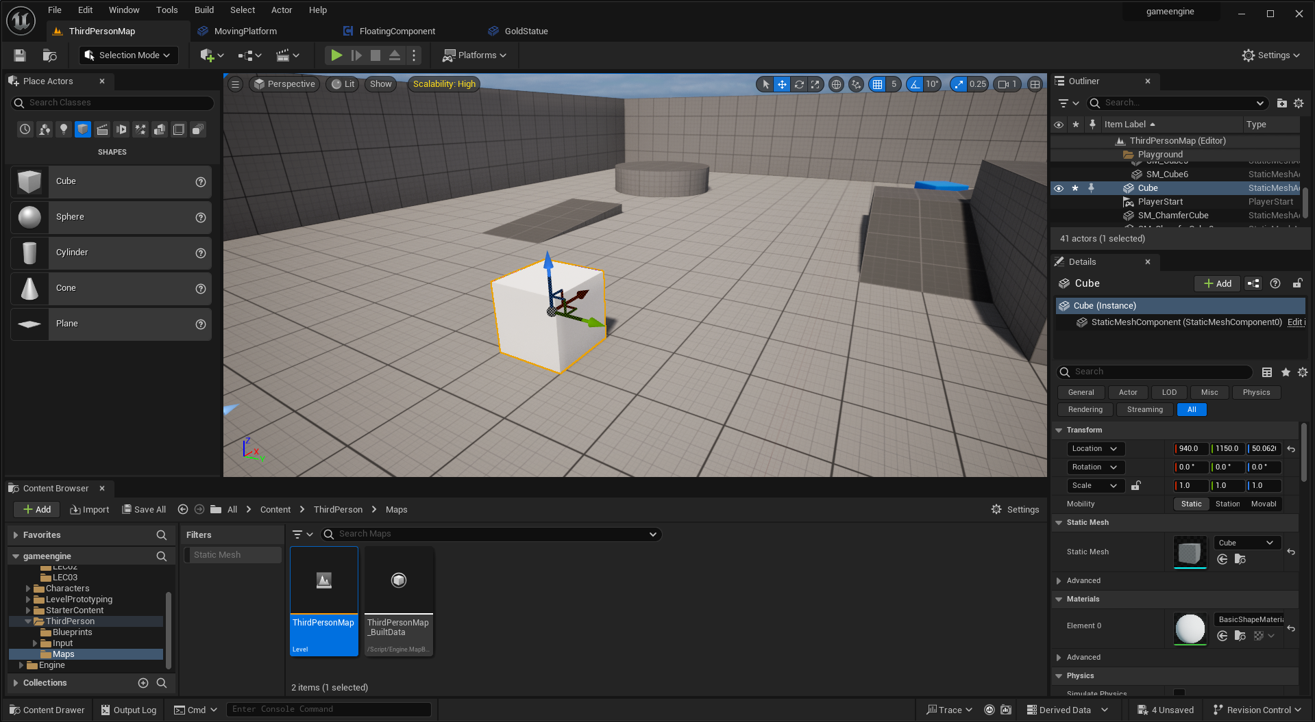
블루프린트 클래스의 활용
블루프린트 클래스를 Level에 배치하면, 액터(인스턴스)가 스폰, 즉 생성됨.
Notes:
레벨에 큐브(Cube)를 배치했던 실습을 기억하시죠?
화면 왼쪽의 '액터 배치(Place Actors)' 패널에서 큐브를 선택한 뒤, 마우스로 레벨 위로 쓱 드래그해서 가져다 놓으셨을 겁니다.
제가 앞서 "여러분은 이미 액터를 스폰하는 방법을 알고 계신다"고 했던 이유가 바로 이것입니다.
사실 여러분이 끌어다 놓은 이 큐브는 엄밀히 말해 단순한 상자 덩어리가 아니라, 하나의 '블루프린트 클래스'입니다.
보통은 설명의 편의를 위해 "왼쪽 패널에서 '액터'를 선택해 레벨에 배치한다"고 표현하기도 합니다. 하지만 원리를 정확하게 짚고 넘어가자면, 왼쪽 패널에 준비되어 있는 항목들은 모두 미리 만들어진 '블루프린트 클래스(설계도)'들입니다.
우리는 이 설계도를 마우스로 끌어다 레벨에 올려놓는 행위를 통해, 큐브를 한 개든 열 개든 상관없이 원하는 만큼 수많은 액터(인스턴스)로 아주 쉽게 만들어 낼 수 있었던 것입니다. 어떠신가요? 블루프린트 클래스가 작업에 왜 꼭 필요한지 이제 확실히 이해가 되시죠?

Slide 21
변수
값을 저장하고 사용하는 공간
변수 유형
변수는 사용 목적에 따라 는 다양한 유형(type)을 가짐
예: Integer, Float, Boolean, String 등
블루프린트에서의 변수의 사용
Get 노드: 변수에 저장된 값을 읽어올 때 사용
Set 노드: 변수에 새로운 값을 저장(쓰기)할 때 사용
인스턴스 편집 가능(Instance Editable) 기능
Notes:
다음으로 액터들이 스스로 정보를 기억하고 상황에 맞게 동작하기 위해 반드시 알아야 할 핵심 개념인 '변수(Variable)'에 대해 살펴보겠습니다.
프로그램이 실행되는 동안에는 수많은 데이터를 기억하고 수시로 꺼내어 활용해야만 합니다. 이렇게 어떤 값을 저장해 두고 필요할 때마다 꺼내 사용하는 공간을 가리켜 '변수'라고 부릅니다. 쉽게 설명하자면, 이름표가 명확하게 붙어 있는 '데이터 보관 상자'라고 생각하시면 됩니다.
이 상자 안에 어떤 데이터를 담을지에 따라 상자의 형태가 달라져야 하듯이, 변수 역시 사용 목적에 따라 다양한 '유형(Type)'을 가집니다. 소수점이 없는 깔끔한 정수를 담는 'Integer', 공간 좌표처럼 소수점을 포함하는 정밀한 숫자를 담는 'Float', 참(True)과 거짓(False) 상태만 저장하는 'Boolean', 텍스트 문장 그 자체를 보관하는 'String' 등이 가장 대표적으로 사용됩니다.
블루프린트 안에서 이 변수를 다룰 때는 크게 두 가지 노드만 기억하시면 됩니다. 변수 상자 안에 현재 어떤 값이 들어있는지 단순히 읽어올 때는 'Get(가져오기) 노드'를 사용합니다. 반대로 기존에 있던 값을 지우고 완전히 새로운 데이터로 덮어써서 저장(쓰기)할 때는 'Set(설정하기) 노드'를 활용합니다.
마지막으로 작업의 효율을 높여주는 ＇인스턴스 편집 가능' 기능이 있습니다. 특정 변수 옆의 눈 모양 아이콘을 켜서 외부로 노출시키면, 복잡한 블루프린트 편집 창을 일일이 열지 않아도 됩니다. 언리얼 에디터 메인 화면에서 배치된 액터를 선택하는 것만으로 변수 값을 즉각적으로 수정할 수 있어 작업 속도를 크게 단축시켜 줍니다. 실습을 통해서 이부분은 더 살펴보겠습니다.

Slide 22
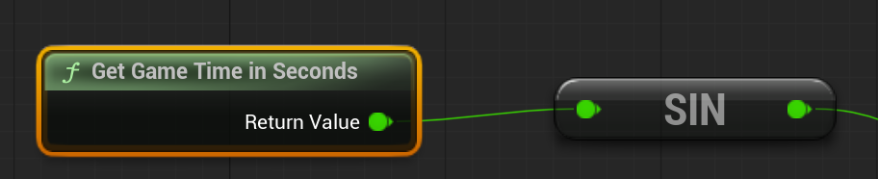
함수 Get Game Time in Seconds
게임 시작, 즉 플레이 버튼을 누른 이후 경과된 시간을 측정
Notes:
이어지는 실습에서는 수학 시간에 배웠던 '사인(Sin) 함수'를 활용해 액터가 위아래로 부드럽게 출렁거리는 움직임을 구현해볼 예정입니다.
이러한 연속적이고 반복적인 파동을 만들어내기 위해서는 계속해서 흐르고 변화하는 '시간' 데이터가 반드시 필요합니다.
'Get Game Time in Seconds’ 함수는 게임이 시작된 후 흘러간 시간을 초 단위로 실시간 제공해 주므로, 그림과 같이 이를 사인 함수의 시간 입력값으로 연결하면 됩니다.

Slide 23
실습 2. 위아래로 운동하는 액터 만들기

Slide 24
실습 3. 액터 운동의 진폭과 주파수 조절하기
Notes:
Step 1. 클래스 디폴트를 클릭해 블루프린트 자체의 Mobility 기본값도 Movable로 변경하고 컴파일한다.
Step 2. 완성된 BP_GoldTrophy 클래스를 콘텐츠 브라우저에서 드래그해 레벨에 추가로 배치해 본다.
Step 3. Sin 값에 곱했던 50이라는 숫자를 클릭한 채 드래그해 Promote to Variable을 선택한다.
Step 4. 자동으로 만들어진 변수 이름을 Amplitude(진폭)로 바꾸고 컴파일한다.
Step 5. 변수 이름 옆의 눈 모양 아이콘을 클릭해 Instance Editable(인스턴스 에디터블)로 설정한다.
Step 6. 저장 후 레벨로 돌아가 배치된 트로피를 선택하고 디테일 패널에서 Amplitude 값을 확인한다.
Step 7. 트로피마다 Amplitude 값을 10, 50, 100 등으로 다르게 입력해 서로 다른 진폭을 만든다.
Step 8. Multiply 노드에서 마우스 오른쪽 버튼을 눌러 Add Pin으로 입력 핀을 하나 추가하고 값을 1로 둔다.
Step 9. 이 핀 값을 드래그해 Promote to Variable을 선택하고 이름을 Frequency(주파수)로 바꾼다.
Step 10. Frequency 변수도 눈 아이콘을 눌러 Instance Editable로 설정하고 컴파일, 저장한다.
Step 11. 레벨에서 트로피마다 Frequency 값을 1, 5, 10 등으로 다르게 입력한다.
Step 12. 플레이해서 각 트로피가 서로 다른 진폭과 속도로 출렁이는지 확인한다.

Slide 26
3차시. 이벤트 기반 프로그래밍과 레벨 인스턴스
Notes:
2차시에서는 게임 월드에서 발생하는 사건을 감지해 처리하는 이벤트 드리븐 프로그래밍 방식을 학습하고, 이를 이용해 플레이어가 트로피에 다가갔을 때 폭파 효과와 사운드가 함께 재생되며 아이템을 획득하는 연출을 직접 구현합니다. 이어서 여러 액터로 구성된 구조물을 팩트 레벨 액터와 레벨 인스턴스로 그룹화해, 넓은 레벨을 빠르고 효율적으로 확장하는 방법을 실습합니다.

Slide 27
이벤트 기반 프로그래밍
매 프레임마다 모든 상황을 검사하면 시스템 부하가 크므로, 이벤트 기반 프로그래밍 방식이 활용됨.
엔진이 게임 월드의 사건을 조용히 관찰하다가, 특정 사건 발생 시 관련 액터에게만 즉시 알림.
예: 플레이어와 트로피의 충돌 발생 시, 엔진이 이를 감지해 양쪽 액터에게 충돌 정보 전달
이때 로직의 진입점이 되는 것이 이벤트 노드임.
개발자는 조건 검사 코드를 직접 짤 필요 없이 이벤트 노드에 로직만 연결하면 되어 직관적이고 효율적.
Notes:
게임 세계에서 발생하는 수많은 상황을 매 프레임마다 일일이 검사한다면 시스템에 얼마나 큰 부하가 걸릴까요? 이러한 비효율을 해결하기 위해 언리얼 엔진이 채택한 핵심 기법이 바로 '이벤트 기반 프로그래밍'입니다.
이 방식은 게임 월드 안에서 일어나는 모든 사건을 엔진이 조용히 관찰하고 있다가, 특정한 사건이 발생했을 때 그 사건과 관련된 액터들에게만 즉시 알려주는 매우 스마트한 시스템입니다.
예를 들어, 플레이어가 필드에 놓인 트로피에 부딪히는 상황을 상상해 보겠습니다. 두 물체 사이에 충돌 이벤트가 발생하면, 엔진은 이를 즉각적으로 감지하여 플레이어와 트로피 양쪽 모두에게 충돌했다는 유용한 정보를 전달합니다. 이렇게 이벤트를 전달받은 액터는 자신에게 설정된 다음 동작을 이어서 진행하면 되는데, 이때 로직이 시작되는 진입점 역할을 하는 것이 바로 '이벤트 노드'입니다.
덕분에 개발자는 매 순간 조건을 검사하는 복잡한 코드를 직접 작성할 필요 없이, 이벤트 노드를 찾아 그에 이어지는 로직만 연결해 주면 됩니다. 결과적으로 훨씬 직관적이고 효율적으로 게임 로직을 구성할 수 있게 됩니다.

Slide 28
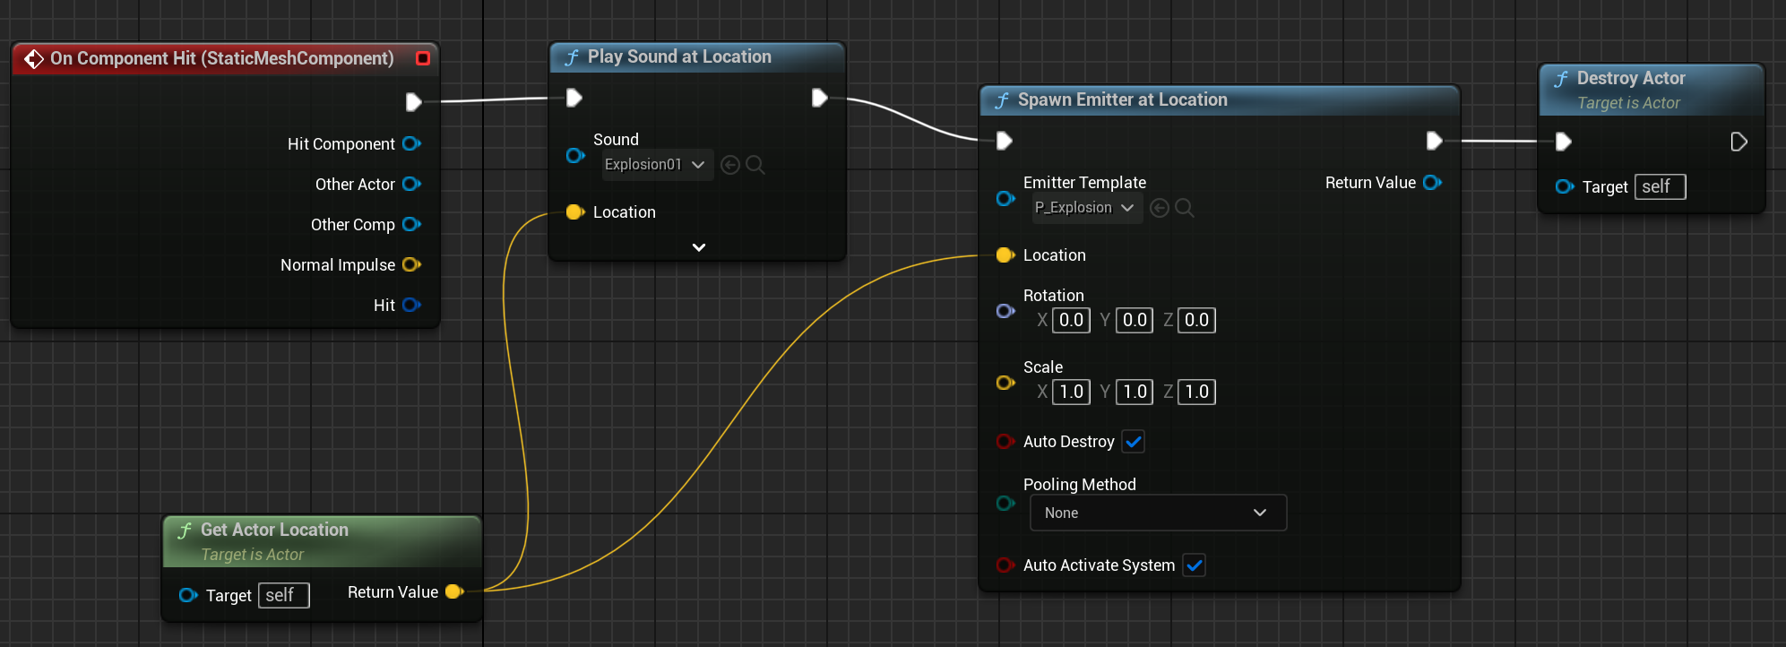
이벤트 노드를 이용한 충돌 감지
액터 간 충돌 감지에는 '히트(Hit)' 이벤트 노드 활용
On Component Hit는 스태틱 메시 컴포넌트가 무언가와 부딪혔을 때 자동 호출되며, 이후 원하는 처리 로직 연결 가능
언리얼 엔진은 충돌 외에도 오버랩, 피격 등 상황별로 세분화된 이벤트 노드 제공
어떤 노드를 쓰느냐에 따라 감지 타이밍, 상대방·충돌 지점 등 전달받는 데이터가 달라짐
Notes:
액터 간의 충돌을 감지할 때는 '히트(Hit)' 이벤트 노드를 활용합니다.
대표적으로 'On Component Hit'는 액터의 스태틱 메시 컴포넌트가 무언가와 부딪혔을 때 자동으로 호출되는 노드로, 발동 이후 원하는 처리 로직을 자유롭게 이어서 연결할 수 있습니다.
언리얼 엔진은 이런 물리적 충돌 외에도 오버랩, 피격 등 상황별로 다양하게 세분화된 이벤트 노드들을 제공합니다. 우리가 어떤 노드를 사용하느냐에 따라 이벤트를 감지하는 타이밍은 물론, 부딪힌 상대방이나 정확한 충돌 지점 등 전달받는 데이터의 종류가 달라지게 됩니다.
따라서 현재 구현하려는 상황에 가장 적합한 이벤트 노드를 정확히 찾아 선택하는 것이 언리얼 엔진의 이벤트 기반 프로그래밍의 핵심 비결입니다.

Slide 29
레벨 인스턴스
다른 레벨(맵)에 만들어둔 오브젝트 모음을 통째로 하나의 세트처럼 가져와 배치하는 기능
조명, 이펙트, 캐릭터, 블루프린트 기능까지 뭐든 다 담을 수 있음
원본 세트를 수정하면 배치해둔 모든 복사본에 자동으로 바로 반영됨
오브젝트들이 그대로 존재하므로 성능상 이득은 없음
Notes:
언리얼 엔진은 레벨을 빠르게 제작하기 위한 다양한 기능을 제공하고 있습니다. 먼저 레벨 인스턴스를 살펴보죠. 거대하고 디테일한 게임 월드를 만들다 보면, 여러 개의 애셋이 조합된 오브젝트 세트를 곳곳에 반복해서 배치해야 하는 상황을 마주합니다. 매번 똑같은 세트를 일일이 복사하고 관리하는 비효율을 해결하기 위한 기능이 바로 '레벨 인스턴스(Level Instance)'입니다.
이 방식은 다른 레벨(맵)에 미리 만들어둔 오브젝트 모음을 통째로 하나의 세트 상자처럼 가져와 배치하는 기능입니다. 단순한 모델링뿐만 아니라 조명, 화려한 이펙트, 캐릭터, 그리고 블루프린트 기능까지 레벨에 들어가는 요소라면 무엇이든 다 담아낼 수 있습니다.
예를 들어, 정교하게 꾸민 '길거리 카페 테라스 세트'를 상상해 보겠습니다. 개발자는 이 세트를 별도 레벨에 딱 한 번만 만들어두면 됩니다. 이후 메인 월드 곳곳에 배치한 뒤, 만약 "의자 색상을 바꾸거나 조명을 수정해야겠다"라는 상황이 오더라도 걱정할 필요가 없습니다. 원본 세트 레벨을 한 번만 수정하면, 월드에 배치된 모든 복사본에 자동으로 바로 반영되기 때문입니다.
다만, 한 가지 주의할 점이 있습니다. 레벨 인스턴스는 개발자의 '작업 편의성'과 '유지보수'를 위한 기능이지, '최적화' 툴은 아닙니다. 겉보기에는 하나의 덩어리 같지만, 엔진 내부에서는 그 안의 오브젝트들이 각각 그대로 존재하며 개별 연산 됩니다. 따라서 데이터 자체가 압축되는 것은 아니므로 성능상의 이득은 없다는 점을 기억해야 합니다.

Slide 30
팩형 레벨 액터 (Packed Level Actor)
반복해서 여러 번 배치할 정적 오브젝트(건물, 나무, 바위 등)들을 하나로 묶어서 만드는 액터
여러 개를 한 화면에 놓아도 하나로 합쳐서 그리기 때문에 렌더링 부담(드로우콜)이 줄어 성능이 좋아짐
나무나 건물처럼 똑같은 걸 수백 개씩 깔아야 할 때 특히 유리함
조명, 이펙트, 캐릭터, 블루프린트 기능 같은 건 못 담고 오직 정적 메시만 담을 수 있음
원본을 고쳐도 자동으로 안 바뀌고, 직접 "다시 패킹(Repack)"을 눌러줘야 반영됨
Notes:
다음으로 팩형 레벨 액터에 대해서 알아봅시다. 광활한 맵에 수백 개의 나무나 건물을 무작정 배치하면 게임이 버벅거리게 됩니다. 이러한 렌더링 부담을 극복하고 성능을 높일 수 있는 방법이 바로 '팩형 레벨 액터'입니다.
이 기능은 반복 배치할 정적 오브젝트들을 하나로 묶어주는 액터입니다. 여러 개를 한 화면에 놓아도 엔진이 하나의 덩어리로 합쳐서 그리기 때문에 렌더링 부담이 줄어들어 성능이 획기적으로 좋아집니다. 똑같은 에셋을 수백 개씩 깔아야 할 때 특히 유리하죠.
대신 성능 이득을 얻는 만큼 제약도 확실합니다. 조명, 이펙트, 캐릭터, 블루프린트 기능 등은 담을 수 없으며 오직 스태틱 메시만 담을 수 있습니다. 또한 원본을 고쳐도 자동으로 바뀌지 않고, 개발자가 직접 "다시 패킹(Repack)"을 눌러줘야 비로소 월드에 반영됩니다. 최적화를 위해 데이터를 미리 구워두기 때문입니다.
결과적으로 팩형 레벨 액터는 동적인 기능은 제한되더라도, 대규모 배경 제작 시 안정적인 프레임을 확보하기 위해 반드시 사용해야 하는 필수 최적화 기술입니다.

Slide 31
실습 4. 액터 획득 연출 만들기 (충돌·폭파·사운드)
Notes:
Step 1. BP_GoldTrophy 블루프린트로 이동한다.
Step 2. 컴포넌트 패널에서 Static Mesh Component를 선택한다.
Step 3. 컴포넌트 위에 마우스를 올려 Add Event 항목에서 On Component Hit를 찾아 클릭한다.
Step 4. 이벤트 그래프에 On Component Hit 노드가 추가된 것을 확인한다.
Step 5. 빈 공간에서 마우스 오른쪽 버튼을 눌러 DestroyActor를 검색해 추가한다.
Step 6. On Component Hit의 실행 핀을 DestroyActor의 실행 핀에 연결하고 플레이해 트로피가 사라지는지 확인한다.
Step 7. 빈 공간에서 SpawnEmitterAtLocation을 검색해 추가한다.
Step 8. 이펙트 템플릿 목록에서 폭파(Explosion) 관련 템플릿을 선택한다.
Step 9. GetActorLocation 노드를 추가해 SpawnEmitterAtLocation의 Location 입력에 연결한다.
Step 10. On Component Hit의 실행 핀을 SpawnEmitterAtLocation의 실행 핀에 연결한다.
Step 11. PlaySoundAtLocation을 검색해 추가하고, 폭발 관련 사운드 에셋을 선택한다.
Step 12. GetActorLocation의 결과를 PlaySoundAtLocation의 Location 입력에 연결한다.
Step 13. SpawnEmitterAtLocation의 실행 핀을 PlaySoundAtLocation의 실행 핀에 연결한다.
Step 14. PlaySoundAtLocation의 실행 핀을 DestroyActor의 실행 핀에 연결한다.
Step 15. 컴파일, 저장 후 플레이해서 폭파 효과와 소리가 함께 나며 트로피가 사라지는지 확인한다.

Slide 32
실습 5. 레벨 인스턴스와 팩형 래벨 액터를 활용한 효율적인 레벨 제작

